Slide 1
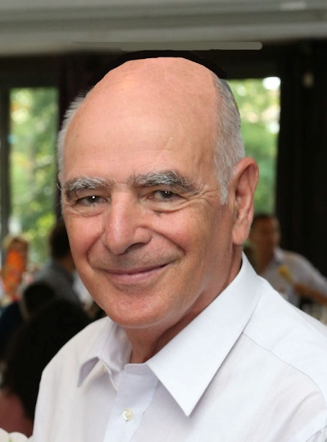
Comprendre un patient juif
Michel Lévy Économiste, chargé des relations inter religieuses à L’association Cultuelle Israélite de Dijon
http://www.mivy.fr mivy7ici@gmail.com

Slide 2
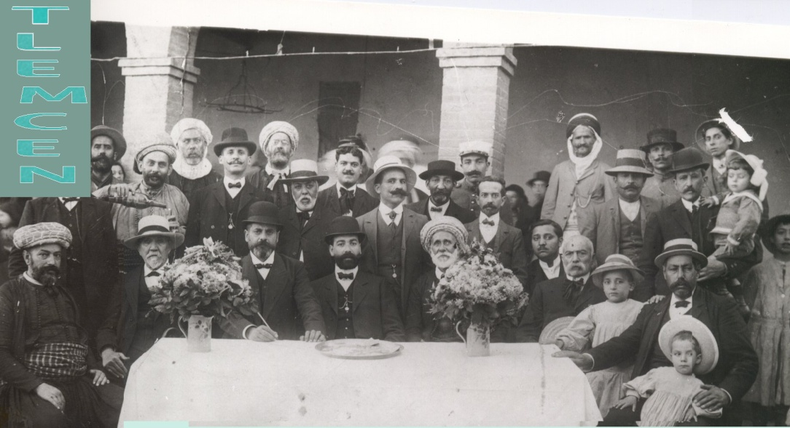
Être Juif….
Nous ne sommes pas une religion, car beaucoup de juifs se déclarent athées, et certains même catholiques comme feu Mgr Lustiger. Mais sans la torah que serions nous ?
Nous ne sommes pas un peuple, beaucoup n’ont pas le désir de se distinguer des peuples au milieu desquels ils vivent, pourtant, cette notion ressurgit à chaque persécution
Nous ne sommes pas une race, c’est-à-dire que nous ne pouvons pas scientifiquement justifier une hérédité commune, les falashas d’Éthiopie sont très différents des européens. Pourtant on trouve parfois des gènes communs
Nous ne sommes pas une culture, beaucoup d’entre nous sont totalement acculturés et ignorent tout de nos traditions et de leur histoire, ce qui ne les empêchent pas d’avoir des réactions intuitives traditionnelles.
=> Nous sommes un ensemble flou, 1 % des français se considèrent comme juif,
2 % à peu près juif, et 3 % un peu juif quelque part ! !

Slide 3
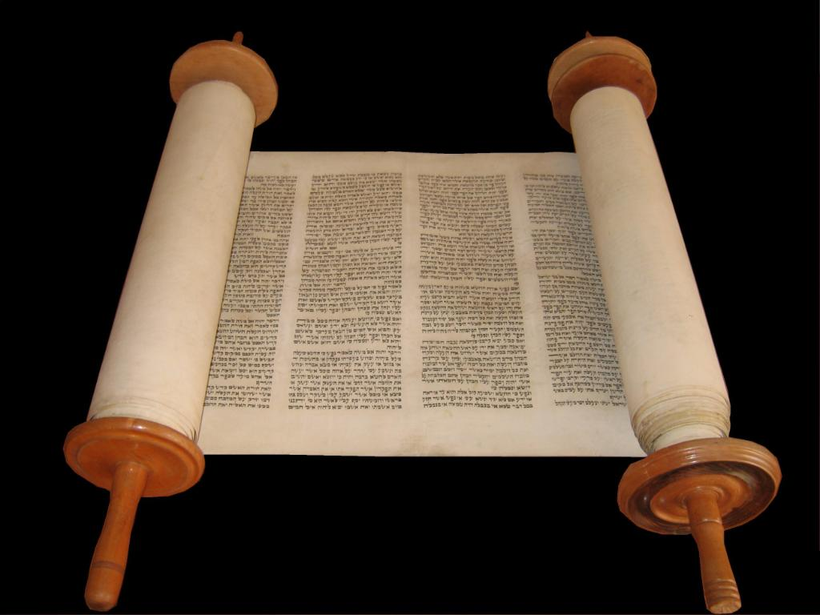
Histoire du Judaïsme
Un passé mythique, avec Babylone pour père et l’Égypte pour mère. ( Parents indignes ! ☹ )
Une religion nationale fixée par Josias (-620)
Qui se confronte à l’Hellénisme
Et survit à la fin de la nation Yohanan ben Zakaï obtient Yavné de Vespasien pendant le siège de Jérusalem, il remplaça les sacrifices par la prière et assura la survie du judaïsme.
Un « Séfèr Torah » : 5 livres de Moïse sur du parchemin
Le judaïsme se base sur la Bible juive (Tanah’) La Torah (5 livres de Moïse) Les prophètes (Livre des Rois, Jérémie, Isaïe etc..)
Les écrits ( Psaumes, Job, Esther, proverbes etc.. )

Slide 4
Que veut dire Torah ?
1. Moïse a reçu la Torah du Sinaï et l'a transmise à Josué. Josué l'a transmise aux Anciens, et les Anciens aux Prophètes ; ceux ci l'ont transmise à leur tour aux hommes de la grande Assemblée
. Ces derniers ont enseigné trois principes : « Soyez pondérés dans le jugement, formez de nombreux disciples et érigez un rempart autour de la Tora. »

Slide 5
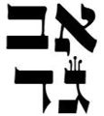
La torah lue dans la Torah
Sur les rouleaux de la torah
Dans un livre
Le texte du livre comprend les voyelles, les signes de cantillation. Le ב initial comprend un petit rond en haut, pour la musique, un point au milieu car il se prononce B et non V, et deux points en dessous, pour signifier un e muet, parfois prononcé « é » en début de mont
Sur la torah, il n’y a ni voyelles, ni ponctuation. Mais des Taguim… des Tags ! Ou Ketarim (couronnes) chaque tag symboliserait un disciple de Rabbi Aquiba mort de la peste.

Slide 6
Quand Moïse est monté au Sinaï
Il trouve D ieu en train de tresser des couronnes sur les lettres de la torah. (Des «tag»)
- Qui t’empêche d’achever ton texte au lieu d’y coller des fioritures ?
- Après bien des générations, viendra un homme, son nom sera Akiva Ben Yossef, Il construira des montagnes de Hallah’a, (des lois de conduites, des lois de marches, évolutives) à partir de chacune de ces pointes
Moïse interloqué demande : « Montre moi cet homme. Pour que je ne reçoive pas une loi inachevée. Celle-ci continuera à être construite dans le futur par un homme qui n’est ni prophète ni saint…
D ieu dit : Retourne toi

Slide 7
Mais Moïse n’y comprends rien !
Moïse s’assoit modestement derrière la dernière rangée d’élèves pour écouter l’enseignement du Maître Akiva. Il est dépassé par les sujets en discussion, et par le style de développements.
Cela le déprime. Mais subitement, après que Rabbi Akiva ait énoncé une décision qui semble arbitraire aux élèves, ces derniers demandent :
- Rabbi, d’où te vient cette décision ?
- C’est une loi reçue par Moïse au Sinaï !
Moïse est rassuré par cette référence bien qu’il n’en ait aucun souvenir
- Tu as un tel homme, et tu donne la Torah à moi ?
- Tais toi, c’est ainsi que cela est monté en pensée devant moi.
- Montre moi sa récompense
- Retourne toi (Regarde ce qui se passe dans le monde des hommes)
- Moïse voit qu’on débite la chair de Rabbi Akiba dans les échoppes
Maître du monde, est-ce cela la torah ? Est-ce cela son salaire ?
Tais toi, c’est cela Mon dessein.

Slide 8
Que tirer de cette histoire
La Torah est une révélation complète et non seulement un texte écrit. C’est une méthode d’analyse, et des conclusions qu’on en a tiré, qu’on tire et qu’on tirera depuis le Sinaï jusqu’à l’arrivée du Messie.
L’étude de la thora est fondamentale et jamais terminée. Le Talmud, est la loi orale, 6 énormes livres compilés pendant 400 ans ! Et de nos jours encore on complète la loi de Moïse
La Torah a 4 niveaux d’interprétations : le Pardess Pshat, Rechette, Drache, Sod - Basique Allusion Récits Secret La volonté divine est mystérieuse
L’élection du peuple juif est une servitude et non un privilège, sa «récompense » est souvent tragique sur terre

Slide 9
Le Talmud
Pour une bonne loi, il faut le témoignage des anciens, et la référence du Tanakh d’où on a tiré la conclusion. La relation n’est pas toujours évidente.

Slide 10
Oïfn Pripetshik
Du fourneau scintille une petite flamme, Et il fait bon dans la salle Et le rabbin enseigne aux petits enfants L’aleph bet Refrain: Regardez donc, enfants, souvenez-vous, mes chéris De ce que vous apprenez ici, Répétez encore une fois, encore et encore Komets-aleph [se prononce] "o" Étudiez, les enfants, avec entrain, Ainsi je vous préviens Celui d'entre vous qui lira l’hébreu en premier recevra un drapeau. | Étudiez, petits enfants, n'ayez pas peur, Tout début est difficile, Heureux l'homme qui étudie la Torah, Est-ce qu’un homme a besoin de plus ? Quand vous serez plus vieux, chers enfants, Vous comprendrez vous-même combien de larmes se trouvent dans ces lettres et combien de souffrances Pendant que vous endurerez l’exil, et que vous serez épuisés, tirez de la force de ces lettres. Consultez les !

Slide 11
Comment le judaïsme s’est répandu
Les Juifs, c’est-à-dire Judéeins suite aux malheurs de la guerre se sont dispersés lentement, surtout vers la Babylonie qui était hors de l’empire Romain, et vers Alexandrie et Rome.
Le centre spirituel s’est déplacé de Babylone, vers Le Caire Kairouan puis l’Espagne, la France, la Vallée du Rhin, la Pologne…

Slide 12
Ashkenazes et Séfarades
Il existe deux grands rites juifs
Le rite Allemand dit Ashkénaze majoritaire car c’est le plus fréquent aux États-Unis en Russie et en Israël
Le rite Espagnol ou Séfarade majoritaire autour de la Méditerranée . On appelle abusivement séfarades les orientaux venus d’Iran ou du Yemen.
La religion est la même, mais la cuisine et la musique est très différente. Les grands maîtres, Rachi, Maïmonide, le Gaon de Vilna, le Maharal de Prague sont étudiés par tous.

Slide 13
Les juifs et Israël
Le sionisme est le mouvement national juif né au XIX ieme siècle comme d’autres mouvements comparables. Son but est de créer un foyer national juif sur la terre ancestral. Il n’a pas d’autres buts.
Aujourd’hui Israël attire toujours ashkénazes et séfarades .
Plus de 40 % des juifs y habitent, et plus de 60 % des enfants y naissent. La jeunesse et le climat méditerranéen séduisent.
Israël est souvent perçu par les juifs français comme un refuge potentiel en cas de danger, d’où la forte mobilisation quand le pays est menacé.
Israël est le pays où il est facile de vivre en suivant tous les préceptes, d’où le départ de juifs religieux
La religion juive est « sioniste » . On a coutume d’enterrer nos proches avec un sac de terre d’Israël.
La torah interdit de déplacer un mort, et les concessions en France sont à durée très limitée d’où la volonté de se faire enterrer en Israël
Toutefois la plupart des juifs français ne sont pas religieux.

Slide 14
Appeler son Créateur
Deux notions définissent Dieu pour un juif : 1) El (Allah des musulmans) parfois El Chadaï, ou Elohim (au pluriel ) le Dieu créateur inflexible . Emmanu El Mich El Dani El
2) Adonaï, du mot « Adone » seigneur, traduit par l’Eternel, ou le Seigneur. Exprime le Dieu attentif à nous, capable de clémence. Hachem (Le Nom) Néologisme très utilisé par les croyants aujourd’hui dans un usage profane exemple : Bizrat hachem.. Avec l’aide de Dieu On l’écrit par quatre lettre Yod Hé Vav Hé י ה ו ה
Certains ont lu « Yahvé » ou « Jéhova » ces deux appellations ne sont jamais juives.
Par exemple, la torah écrit « Noé était un homme juste dans sa génération, il se conduisait selon Dieu … Noé a trouvé grâce aux yeux du Seigneur. »
La lettre Aleph א אלפ symbolise Dieu valeur : 1 111 et la torah commence par B
Proclamation de foi du judaïsme Chema Israël, Adonaï Elohénou, Adonaï Ekhad Écoute Israël, MonSeigneur (est) Notre Dieu, MonSeigneur est Un
Adonaï Hou HaHélohim MonSeigneur Lui est Le Dieu (Le Nom glorieux de son règne éternel est source de bénédictions)

Slide 15
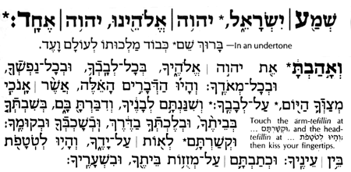
Le Chema deut 6-4
Écoute Israël, Hachem (est) notre Dieu, Hachem est Un
* Fais attention - Chema - Trois (en araméen) Synagogue de Telc
(Il faut réciter ce texte, le matin, le soir, et avant de s’endormir)
* Deux lettres en grand : ע ד Ce qui veut dire Témoins
* La dualité est une ! Encore un mystère ? ?
* Qui est Israël ? Qui écoute qui ?

Slide 16
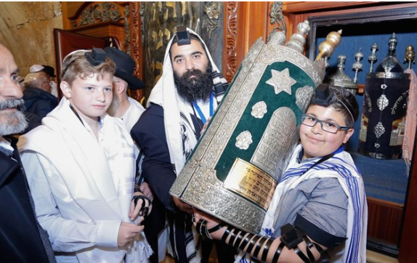
Talith et Tefilines
Application du texte
Les tefilines sont des boites noires où est rangé le texte du « chema » avec des lanières qui sont porté au bras et sur le front.
Sur les portes, il y a les mezouzas
Le talith ou châle de prière est aussi prescrit dans le « chema » il accompagne les hommes depuis leur bar-mitzva (majorité religieuse à 13 ans) jusque dans la tombe.
On met talith tefiline pour la prière du matin dans une tenue correcte. A l’hôpital, la porte des WC doit être fermée, il ne doit pas y avoir d’urinoir dans la chambre.

Slide 17
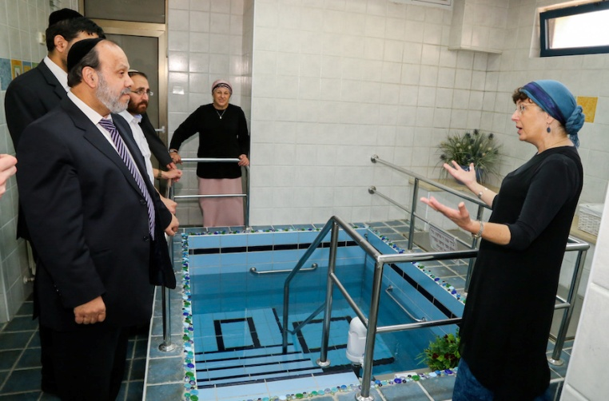
La vie de couple
Le mariage juif est monogame, dès la genèse on précise que l’homme choisit sa femme, mais la polygamie a résisté longtemps surtout en terre d’islam. En France il est soumis au code civil.
L’homme s’engage à bien traiter sa femme et remet un acte de mariage (Quetouba)
L’acte sexuel est une obligation religieuse pour les couples mariés, prohibé autrement. On remercie Dieu qui réjouit le fiancé avec la fiancée
Il est interdit pendant les règles et les 7 jours suivants. La pureté est constatée au cours du bain rituel (Miqvé) (on a constaté un effet positif sur le cancer)
Le divorce est une répudiation matérialisée par une lettre (Guett) . La femme peut exiger le guett

Slide 18
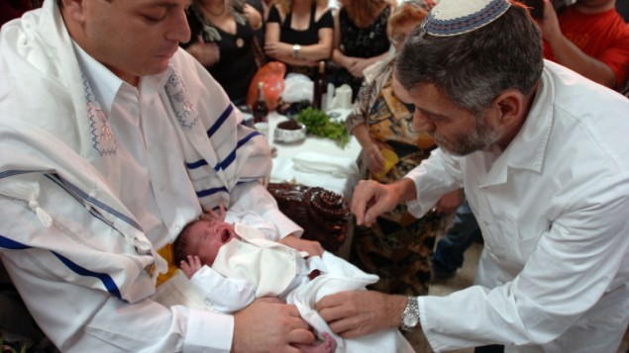
L’alliance de la circoncision
Elle a lieu à huit jours, comme Abraham avait circoncis Isaac, même Chabbat et Kippour, sauf si la santé du bébé l’exige.
Brit Mila, Brit : Alliance, Mila circoncision ou mot => On nomme l’enfant à cette occasion.
Elle est pratiquée par un «Mohel » diplômé qui peut aussi être médecin.
Pour un adulte la chirurgie est requise.
Symbole de l’homme né inachevé, c’est l’alliance entre le peuple d’Israël et son créateur. La partie coupée évoque l’anneau nuptial. D’autres considèrent que c’est la partie féminine du garçon qui est retirée, car il faut savoir distinguer et séparer les choses et les gens pour avoir le bonheur de les retrouver. C’est le principe de sainteté.
On peut être juif sans être circoncis et réciproquement.
De nombreuses études médicales évaluent le couple risques/profits de l’opération, en général elles reflètent les opinions des commanditaires
Religieusement, la judaïcité se transmet par la mère.

Slide 19
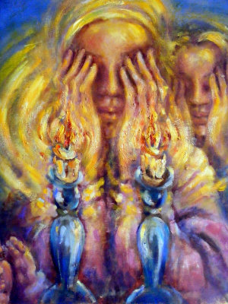
Le Chabbat
Il commence le vendredi une heure avant la première étoile, et se termine à l’apparition des étoiles le samedi soir. En souvenir du mystère de la création : Dieu s’est retiré le septième jour.
Vendredi soir les femmes allument deux bougies
Le chabbat et les fêtes les juifs pratiquants sont soumis à des règles contraignantes
Ils ne touchent aucun feu et par extension rien d’électrique, ni téléphone, ni télécommande, ni Tv, ni sonnette pour appeler
Ils n’écrivent pas, ne signent aucun papier
Ils ne touchent aucun argent
Ils ne prennent pas la voiture, ne portent rien en dehors de chez eux, ne travaillent pas etc.…
Toutefois quand la vie est en danger, ils ont le devoir de transgresser le chabbat et les fêtes

Slide 20
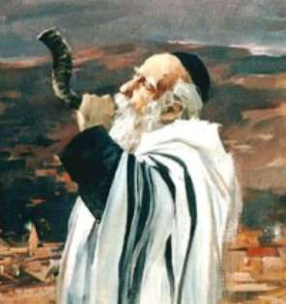
Le calendrier hébraïque
Les mois sont lunaires, mois bissextiles
On est en 5778 de la création du monde L’année commence en automne, par des jours austères où Dieu nous juge :
Roche Hachana, tête de l’année, jour du jugement La fête dure 2 jours, on mange la pomme trempée dans le miel. On sonne le Shoffar
Yom kippour Dieu prend la décision. Il nous pardonnera les fautes commises envers lui, nos proches devront nous pardonner, c’est « le grand pardon ». On jeune toute la journée sauf si la santé ne nous le permet pas. Un malade a le devoir de transgresser tous les commandements si un vie, y compris la sienne est en danger.

Slide 21
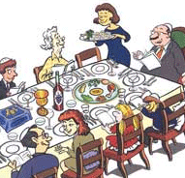
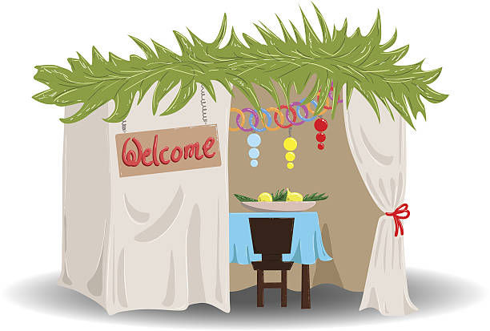
Les trois fêtes de pélerinage
Pessah’ ou la pâque juive dure 8 jours C’est la sortie d’Égypte ! On mange la Matsa
Le nettoyage de Pâques est homèrique
Les contraintes alimentaires sont très strictes
Le repas du Séder, la nuit du premier et du second soir nous fait revivre la traversée de l’esclavage vers la liberté. Au cours du séder on rappelle l’essentiel de la transmission de la foi, en se fondant sur une injonction biblique qui dit : « Tu raconteras à ton enfant. »
Chavouoth ou Pentecôte; Les hommes libres peuvent recevoir la Torah du Mont Sinaï… on mange des laitages symbole de vie
Souccoth et Simh’at Torah … Fête des cabanes, joie de la torah Fin de l’année agricole, on mange dans des cabanes, on termine la lecture de la torah. On défile avec des « Loulav » repris par les rameaux.

Slide 22
Le repas, cérémonie rituelle
On trouve du spirituel dans la nourriture. Au cours du repas, on mange du spirituel et pas simplement de la matière. La qualité de la nourriture forme l’âme.
Manger le livre . Le mot Davar veut dire parole et Objet. La différence entre la fête de Pourim et de Kippour
La seule prière obligatoire écrite dans la Torah est la bénédiction avant le repas. Pour la faire, le croyant a l’obligation de se laver les mains avant le repas Après le repas, aussi, le croyant remercie Dieu c’est l’unique prière écrite dans les livres de Moïse.
Un juif pratiquant ne peut manger de la cuisine préparée par une personne ne respectant pas elle-même les règles religieuses. Non seulement les ingrédients doivent être cachères, mais il faut éviter des mélanges, et tous les ustensiles de cuisine et la vaisselle doivent rester purs.
La plupart des patients ne sont pas pratiquants, et à l’hôpital, la plupart des autres malades font des compromis.

Slide 23
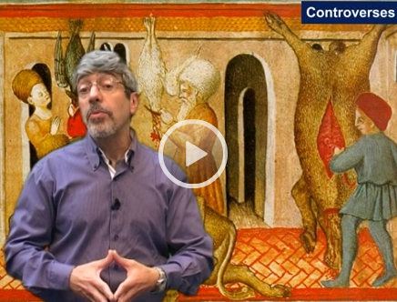
Manger de la viande
Manger de la viande signifie sacrifier un animal, ce qui n’est pas un acte anodin . La souffrance animale est prise en compte dès Noé, ou l’on interdit de manger un animal vivant.
L’abatage rituel juif a été conçu pour limiter au maximum la souffrance animale : Seule une personne diplômée peut tuer une bête, les normes sont très strictes, en particulier le couteau ne doit pas avoir la moindre brèche. le sacrificateur juif (shoh’et) coupe la trachée, l’œsophage, les artères carotides et veines jugulaires de la bête de telle sorte qu’elle meure le plus vite possible
La viande doit être mise à l’eau et au sel pour la vider de son sang. Le sang, c’est la vie, et on ne peut se nourrir de la vie d’un animal.
L’abattage par le Rabbin Philippe Haddad

Slide 24
Ne pas mélanger le lait et la viande
Il est écrit dans la Torah, trois fois« Ne cuit pas le chevreau dans le lait de sa mère » לא-תבשל גד' בחלב אמו
Le lait représente l’amour maternel alors que la viande que l’on mange provient d’un animal tué. On ne mélange pas le symbole de l’amour avec ce qui symbolise la violence. On sait que le lait est alcalin et la viande acide, et que le mélange est mauvais pour la santé, mais cela n’explique pas l’interdiction.
La vaisselle qui a servi à préparer ou manger la viande ne peut servir pour des laitages et réciproquement.
Il faut attendre six heures après la viande pour manger du laitage. Par contre après le laitage on peut consommer de la viande .

Slide 25
Ce qui est cachère
Manger cachère est bon pour l’âme, pour maintenir la communauté soudée, et ce n’est pas mauvais pour la santé
Sont autorisés : la volaille (sauf la pintade), la viande des bovins, des ovins et des caprins. Mais les animaux doivent être abattus rituellement et la viande vidée de son sang selon un rite précis. Les fromages ne doivent pas être caillés à l’aide de présure animale. Sont autorisés les poissons ayant écailles et nageoires
Les œufs ne posent en principe pas de problème sauf si dans les œufs au plat on trouvait des tâches de sang.
On ne mélange jamais les produits carnés avec les produits lactés ni dans la cuisson, ni dans le même repas.

Slide 26
Ce qui est cachère
Les fromages sans présure animale sont autorisés (yaourts, beurre, crème et fromages industriels pour la plupart) Mais dans le doute certains se privent de fromage. Leur proposer des yaourts (sans gélatine ! ) .
Tous les fruits et légumes sont cachères mais ils ne doivent pas être véreux… les escargots, vers et limaces sont interdits.
Les fruits de mer ne sont jamais autorisés.
Quand sa vie est en danger un malade peut manger n’importe quoi.

Slide 27
La fin de vie
Rabbi Elazar Hakapar dit : « C’est malgré toi que tu es créé, malgré toi que tu vis, malgré toi que tu meurs…, et malgré toi que tu rendra des comptes devant le Roi des Rois, le Saint Béni soit ­Il ». (Traité Avot, Chapitre 4, Mishna 22) L’homme n’est pas l’ultime propriétaire de sa propre vie, le suicide est un assassinat. L’Eutanasie active n’est pas autorisée
Pas plus que l’acharnement thérapeutique. Le malade reste libre de choisir ou non un nouveau traitement expérimental, voir d’arrêter un traitement. Les soignants considèrent les mourants comme les autres malades, et allègent leurs souffrances.
Il est licite d’arrêter ce qui empêche une personne de mourir quand le cas est désespéré. (mort de Rabbi Yehouda Hanassi)

Slide 28
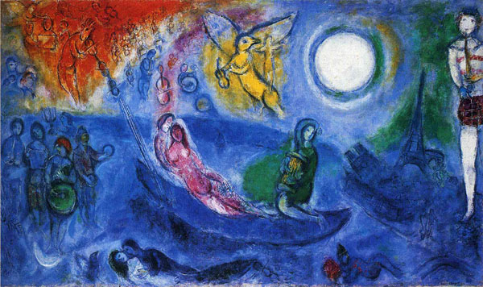
Après la vie
" Le Sage, même mort, est vivant, le méchant, même vivant, est mort " (Berakhot 18b).
Tout Israël aura une part au monde qui vient, comme il est dit : «Is 60:21-Ton peuple, rien que des justes, possédera le pays à jamais, rejeton de mes plantations, œuvre de mes mains, pour me glorifier. » Mais, il n’y aura pas de part pour ceux qui disent qu’il n’y pas de résurrection des morts dans la torah, qu’il n’y a pas de torah venue du ciel, et les « apikoross ». (Sanedrin 10-1)

Slide 29
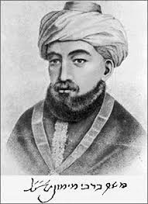
Prière de Maïmonide
Mon Dieu, remplis mon âme d'amour pour l'art et pour toutes les créatures. N'admets pas que la soif du gain et la recherche de la gloire m'influencent dans l'exercice de mon Art, car les ennemis de la vérité et de l'amour des hommes pourraient facilement m'abuser et m'éloigner du noble devoir de faire du bien à tes enfants. Soutiens la force de mon coeur pour qu'il soit toujours prêt à servir le pauvre et le riche, l'ami et l'ennemi, le bon et le mauvais.
Fais que je ne voie que l'homme dans celui qui souffre. Fais que mon esprit reste clair auprès du lit du malade et qu'il ne soit distrait par aucune chose étrangère afin qu'il ait présent tout ce que l'expérience et la science lui ont enseigné, car grandes et sublimes sont les recherches scientifiques qui ont pour but de conserver la santé et la vie de toutes les créatures.
Fais que mes malades aient confiance en moi et mon Art pour qu'ils suivent mes conseils et mes prescriptions. Eloigne de leur lit les charlatans, l'armée des parents aux mille conseils, et les gardes qui savent toujours tout : car c'est une engeance dangereuse qui, par vanité, fait échouer les meilleures intentions de l'Art et conduit souvent les créatures à la mort. Si les ignorants me blâment et me raillent, fais que l'amour de mon Art, comme une cuirasse, me rende invulnérable, pour que je puisse persévérer dans le vrai, sans égard au prestige, au renom et à l'âge de mes ennemis. Prête-moi, mon Dieu, l'indulgence et la patience auprès des malades entêtés et grossiers.
Fais que je sois modéré en tout, mais insatiable dans mon amour de la science. Eloigne de moi l'idée que je peux tout. Donne-moi la force, la volonté et l'occasion d'élargir de plus en plus mes connaissances. Je peux aujourd'hui découvrir dans mon savoir des choses que je ne soupçonnais pas hier, car l'Art est grand mais l'esprit de l'homme pénètre toujours plus avant.

